Slide 1
INTEGRAL
Farah Heniati Santosa, M.Pd

Slide 2
Apa yang akan kita pelajari?
Notasi Sigma
Sifat-sofat Notasi Sigma
Jumlah Khusus pada Notasi Sigma

Slide 3
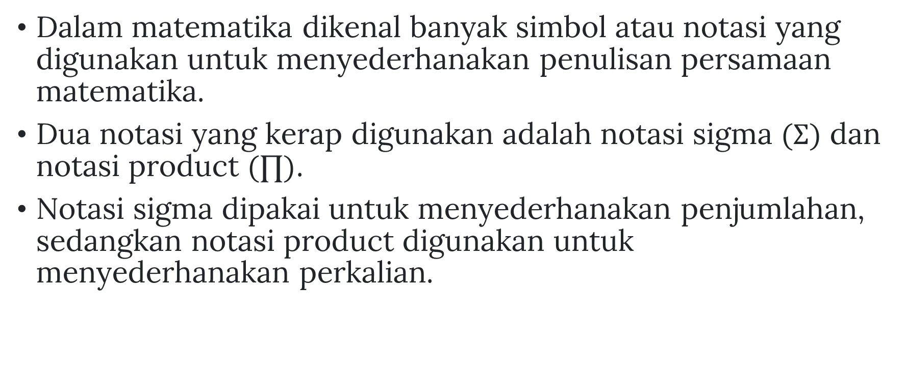
Notasi Sigma dan Product
Dalam matematika dikenal banyak simbol atau notasi yang digunakan untuk menyederhanakan penulisan persamaan matematika.
Dua notasi yang kerap digunakan adalah notasi sigma $(Σ)$ dan notasi product $(∏)$.
Notasi sigma dipakai untuk menyederhanakan penjumlahan, sedangkan notasi product digunakan untuk menyederhanakan perkalian.

Slide 4
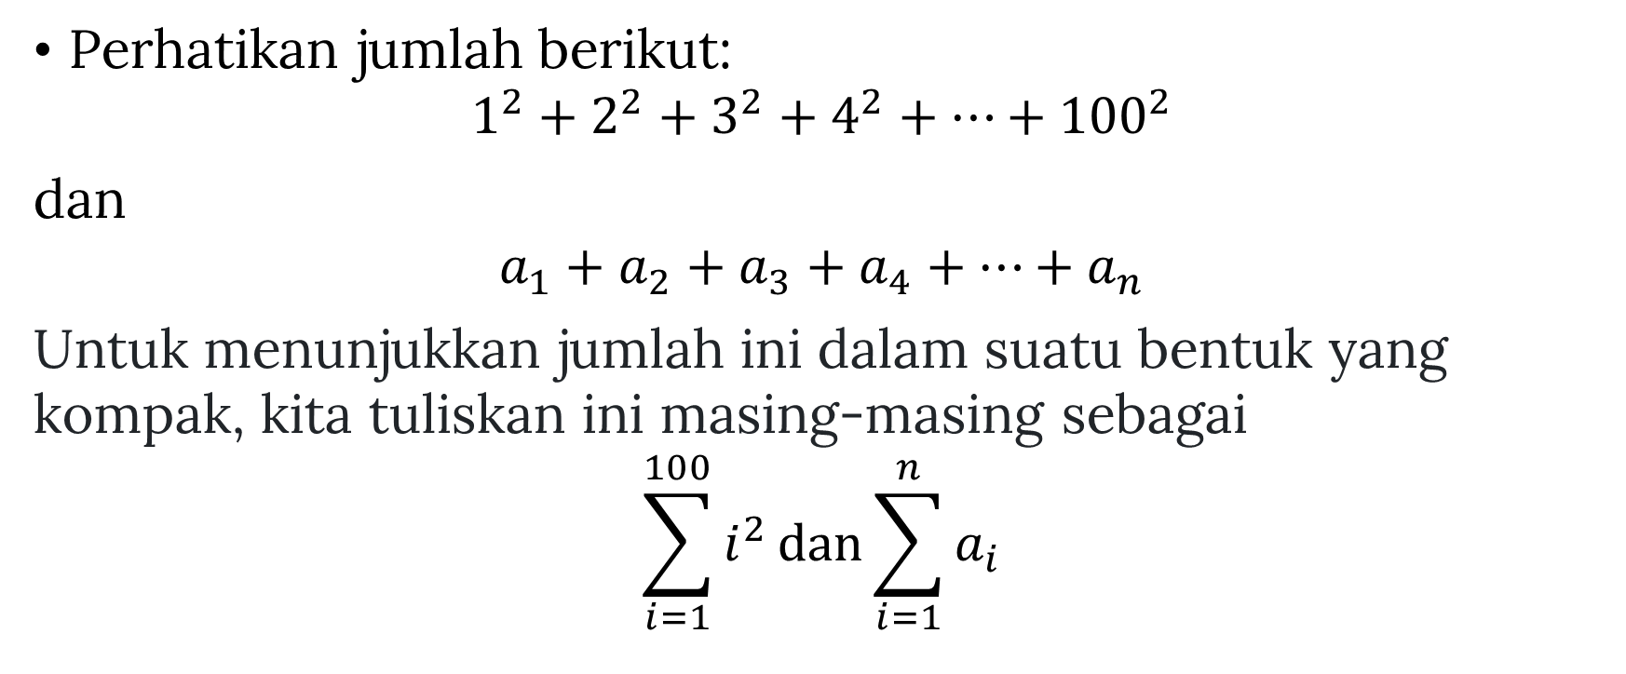
Notasi Sigma
Perhatikan jumlah berikut:
$$1^{2}+2^{2}+3^{2}+4^{2}+…+{100}^{2}$$
dan
$$a_{1}+a_{2}+a_{3}+a_{4}+…+a_{n}$$
Untuk menunjukkan jumlah ini dalam suatu bentuk yang kompak, kita tuliskan ini masing-masing sebagai
$$\sum_{i=1}^{100}{i^{2}}dan\sum_{i=1}^{n}{a_{i}}$$
Notes:
Di sini ∑ (huruf besar sigma Yunani) memberitahu kepada kita untuk menjumlahkan (menambahkan) semua bilangan dimulai dengan bilangan yang diperlihatkan di bawah tanda ∑ dan berakhir dengan bilangan yang di atas tanda tersebut.

Slide 5
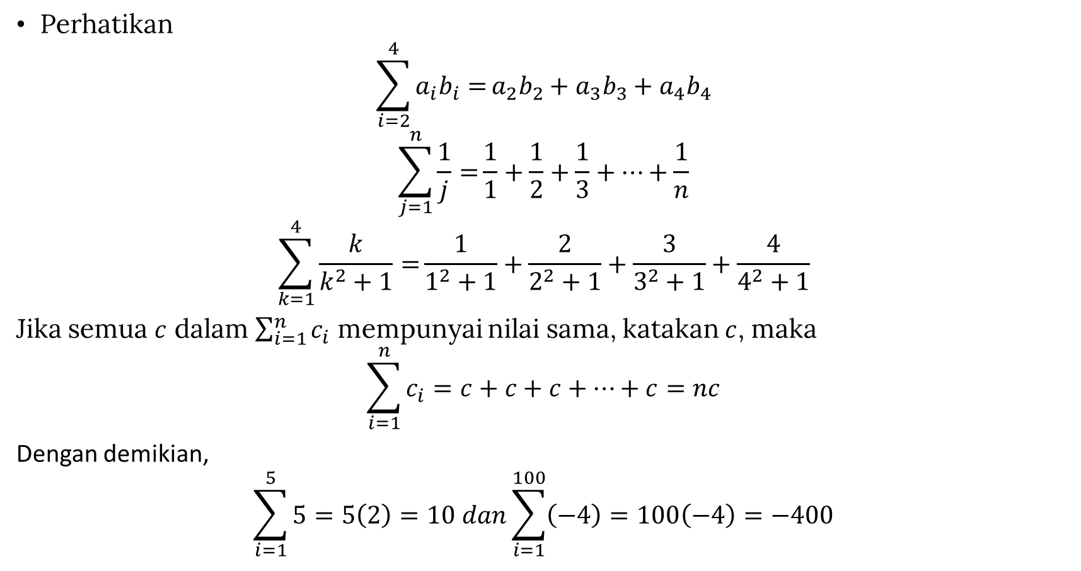
Perhatikan
$$\sum_{i=2}^{4}{a_{i}b_{i}=}a_{2}b_{2}+a_{3}b_{3}+a_{4}b_{4}$$
$$\sum_{j=1}^{n}{\frac{1}{j}=}\frac{1}{1}+\frac{1}{2}+\frac{1}{3}+…+\frac{1}{n}$$
$$\sum_{k=1}^{4}{\frac{k}{k^{2}+1}=}\frac{1}{1^{2}+1}+\frac{2}{2^{2}+1}+\frac{3}{3^{2}+1}+\frac{4}{4^{2}+1}$$
Jika semua $c$ dalam $\sum_{i=1}^{n}{c_{i}}$ mempunyai nilai sama, katakan $c$, maka
$$\sum_{i=1}^{n}{c_{i}}=c+c+c+…+c=nc$$
Dengan demikian,
$$\sum_{i=1}^{5}{5}=5\left(2\right)=10 dan\sum_{i=1}^{100}{\left(−4\right)=100\left(−4\right)=−400}$$
n suku

Slide 6
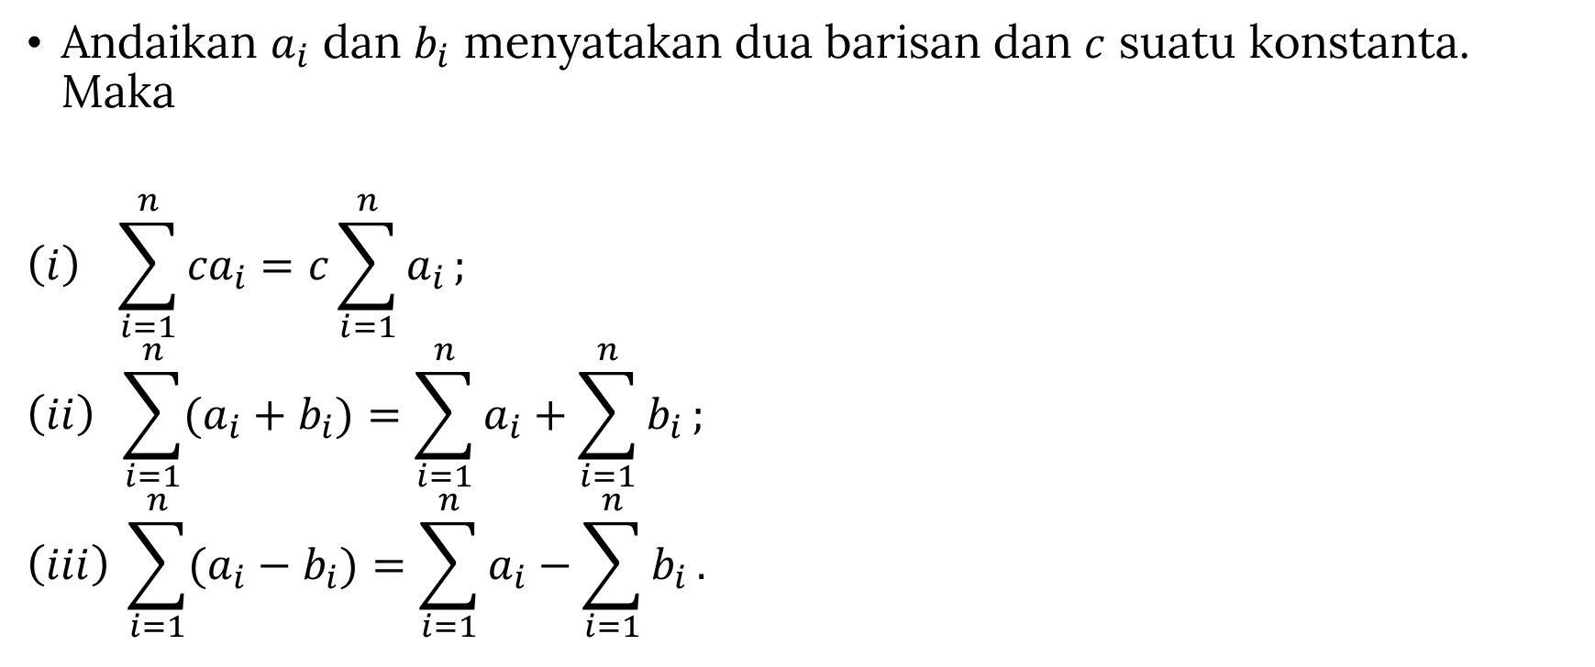
Sifat-sifat Notasi Sigma
Andaikan $a_{i}$ dan $b_{i}$ menyatakan dua barisan dan $c$ suatu konstanta. Maka
$$\left(i\right) \sum_{i=1}^{n}{{ca}_{i}}=c\sum_{i=1}^{n}{a_{i}};$$
$$\left(ii\right) \sum_{i=1}^{n}{(a_{i}+b_{i}})=\sum_{i=1}^{n}{a_{i}}+\sum_{i=1}^{n}{b_{i}};$$
$$\left(iii\right) \sum_{i=1}^{n}{(a_{i}−b_{i}})=\sum_{i=1}^{n}{a_{i}}−\sum_{i=1}^{n}{b_{i}}.$$

Slide 7

Contoh 1:
Misalkan $\sum_{i=1}^{100}{a_{i}=60}$ dan $\sum_{i=1}^{100}{b_{i}=11}$. Hitunglah $\sum_{i=1}^{100}{({2a}_{i}{−3b}_{i}+4)!}$
Penyelesaian
$$\sum_{i=1}^{100}{({2a}_{i}{−3b}_{i}+4})=\sum_{i=1}^{100}{2a_{i}}−\sum_{i=1}^{100}{3b_{i}}+\sum_{i=1}^{100}{4}$$
$$=2\sum_{i=1}^{100}{a_{i}}−3\sum_{i=1}^{100}{b_{i}}+\sum_{i=1}^{100}{4}$$
$$=2\left(60\right)−3\left(11\right)+100\left(4\right)=487$$

Slide 8

Contoh 2:
Tunjukkan bahwa
$$\sum_{i=1}^{n}{(a_{i+1}{−a}_{i})}=a_{n+1}{−a}_{1}$$
Penyelesaian
$$\sum_{i=1}^{n}{(a_{i+1}{−a}_{i})}=\left(a_{2}{−a}_{1}\right)+\left(a_{3}{−a}_{2}\right)+\left(a_{4}{−a}_{3}\right)+…+(a_{n+1}{−a}_{n})$$
$$={−a}_{1}+a_{2}−a_{2}+a_{3}−a_{3}+a_{4}−…−a_{n}+a_{n+1}$$
$$={−a}_{1}+a_{n+1}$$
$$=a_{n+1}{−a}_{1}$$

Slide 9
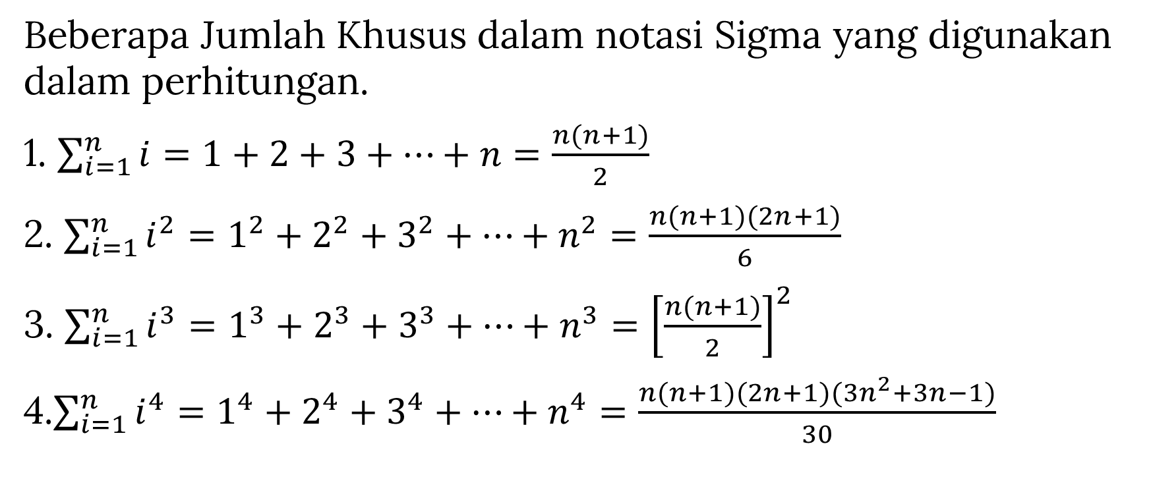
Beberapa Jumlah Khusus
Beberapa Jumlah Khusus dalam notasi Sigma yang digunakan dalam perhitungan.
1. $\sum_{i=1}^{n}{i}=1+2+3+…+n=\frac{n(n+1)}{2}$
2. $\sum_{i=1}^{n}{i^{2}}=1^{2}+2^{2}+3^{2}+…+n^{2}=\frac{n(n+1)(2n+1)}{6}$
3. $\sum_{i=1}^{n}{i^{3}}=1^{3}+2^{3}+3^{3}+…+n^{3}={\left[\frac{n(n+1)}{2}\right]}^{2}$
4.$\sum_{i=1}^{n}{i^{4}}=1^{4}+2^{4}+3^{4}+…+n^{4}=\frac{n(n+1)(2n+1)(3n^{2}+3n−1)}{30}$
Notes:
Terdapat rumus yang memudahkan kita untuk menghitung jumlah dari n bilangan bulat positif yang pertama, begitu pula dengan jumlah kuadrat-kuadratnya, pangkat tiganya, dan seterusnya. Oleh karena itu, perlu untuk kita bahas terlebih dahulu di sini.
Rumus-rumus ini akan sangat membantu kita dalam pembahasan kita berikutnya terkait dengan integral yang akan kita pelajari pada artikel berikutnya.

Slide 10

Contoh 3:
Carilah suatu rumus untuk
$$\sum_{i=1}^{n}{(j+2)(j−5)}$$
Penyelesaian
$$\sum_{i=1}^{n}{(j+2)(j−5)}=\sum_{i=1}^{n}{(j^{2}−3j−10)}$$
$$=\sum_{i=1}^{n}{j^{2}}−3\sum_{i=1}^{n}{j}−\sum_{i=1}^{n}{10}$$
$$=\frac{n(n+1)(2n+1)}{6}−3\frac{n(n+1)}{2}−10n$$
$$=\frac{n}{6}\left[2n^{2}+3n+1−9n−9−60\right]$$
$$=\frac{n(n^{2}−3n−34)}{3}$$

Slide 11
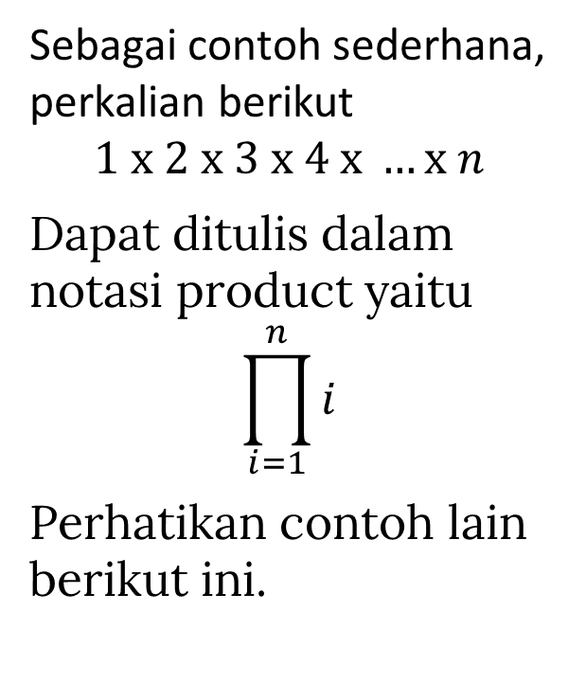
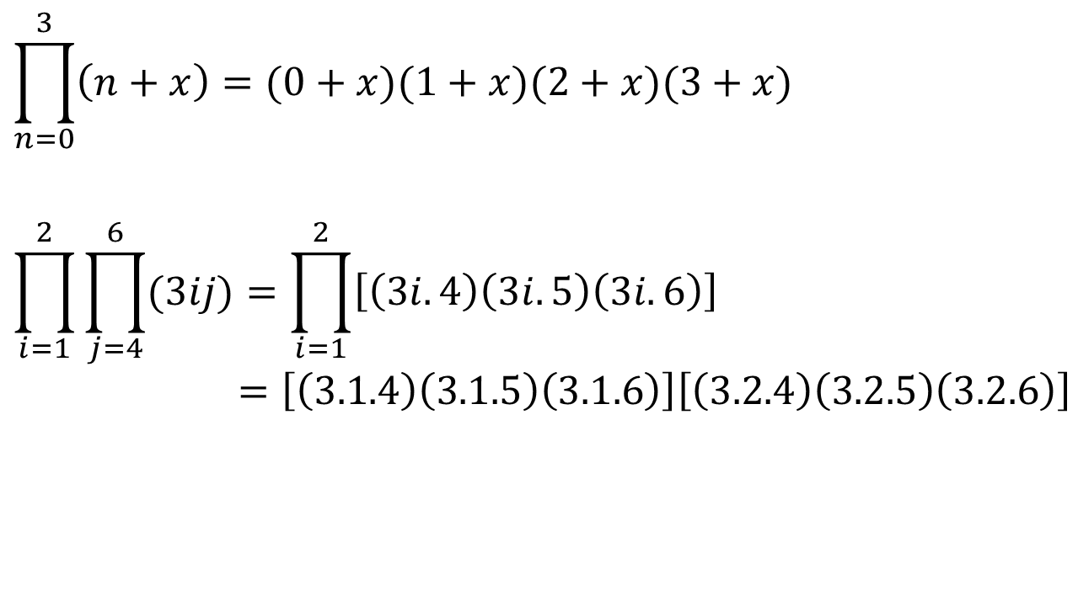
Notasi Product
Sebagai contoh sederhana, perkalian berikut
$$1 x 2 x 3 x 4 x …x n$$
Dapat ditulis dalam notasi product yaitu
$$\prod_{i=1}^{n}{i}$$
Perhatikan contoh lain berikut ini.
$$\prod_{n=0}^{3}{\left(n+x\right)=(0+x)(1+x)(2+x)(3+x)}$$
$$\prod_{i=1}^{2}{\prod_{j=4}^{6}{(3ij)}}=\prod_{i=1}^{2}{\left[\left(3i.4\right)\left(3i.5\right)\left(3i.6\right)\right]}$$
$$=\left[\left(3.1.4\right)\left(3.1.5\right)\left(3.1.6\right)\right]\left[\left(3.2.4\right)\left(3.2.5\right)\left(3.2.6\right)\right]$$
Notes:
Seperti telah dijelaskan di awal artikel ini bahwa notasi product digunakan untuk menyederhanakan penulisan perkalian.

Slide 12
Sekian
Rajian latihan agar terbiasa ya…

